Slide 1
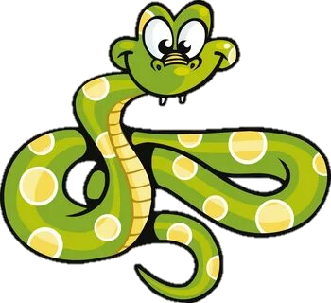
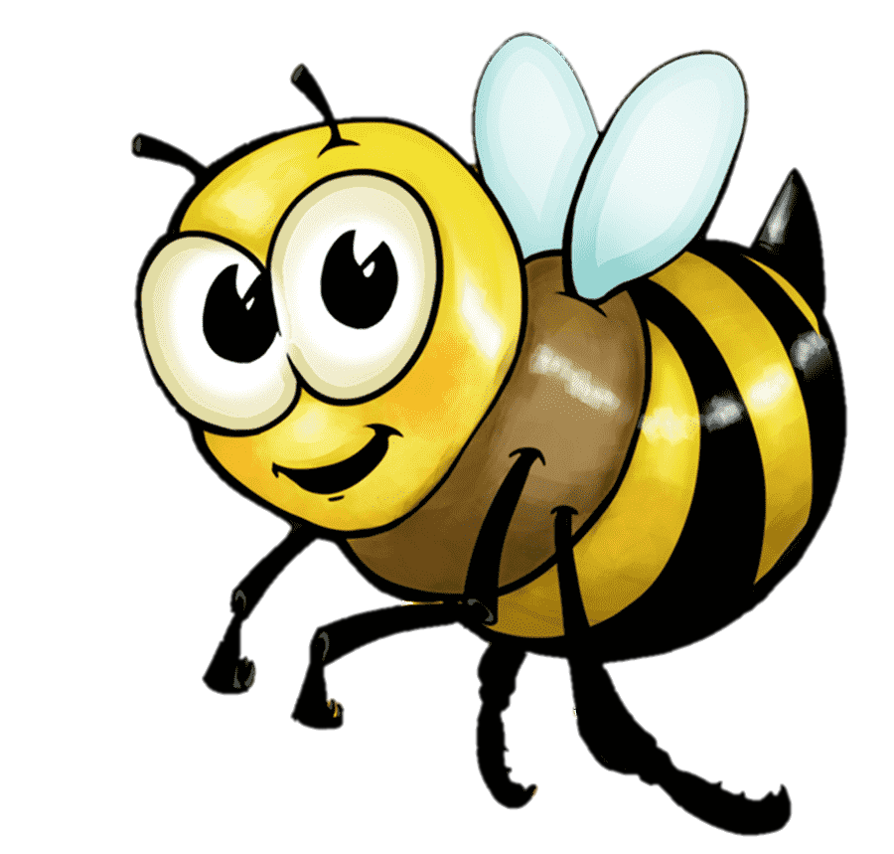
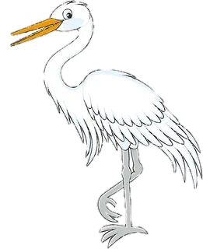
Класс - рыбы
Класс - пресмыкающиеся
Класс - насекомые
Класс - птицы

Slide 2
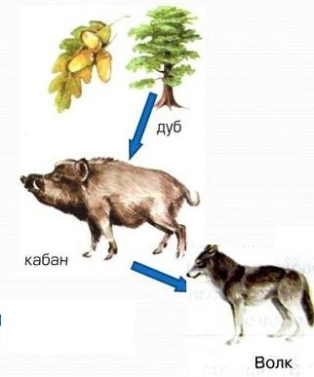

Slide 3
Тема урока: «Невидимые нити»

Slide 4
Задача на урок: Выяснить, что называют невидимыми нитями.

Slide 5
1
2
3
О каких невидимых нитях говорится в рассказе?
Составьте цепочку: что с чем связано в данном тексте?
Обсудите, что такое невидимые нити?

Slide 6
Человек тоже влияет на природу. Часто его необдуманные действия наносят природе вред. Люди не должны нарушать природное равновесие, потому что в природе всё взаимосвязано

Slide 7
Неживая природа ⇄ живая природа
Солнце, воздух и вода — то, без чего не могут существовать живые организмы. Солнце даёт тепло и свет. Воздух нужен для дыхания. Без воды не сможет жить ни один организм.
И наоборот, живые организмы влияют на неживую природу. Растения выделяют в воздух кислород. Грибы и бактерии обогащают почву.

Slide 8
Растения ⇄ животные
Без растений животные существовать не могут.
Растения:
служат пищей для животных;
обеспечивают животных кислородом;
дают место для жизни;
служат материалом для построения жилищ (гнёзд, нор).
Животные тоже влияют на растения.
Животные:
опыляют растения;
распространяют плоды и семена;
защищают растения от насекомых.

Slide 9
Животные⇄ животные
Между животными тоже существуют связи. Например, многие животные заботятся о своём потомстве.
Но в основном связи между разными животными проявляются в том, что они поедают друг друга

Slide 10
Человек ⇄ природа
Человек — часть природы и без неё жить не может.
Природа даёт человеку:
пищу;
воздух;
одежду;
материал для строительства жилья;
сырьё для фабрик и заводов.

Slide 11
Неживая и живая природа, растения и животные, растительноядные и хищные животные – всё в природе взаимосвязано. Одно зависит от другого. Поэтому говорят, что в природе существует «равновесие».

Slide 15
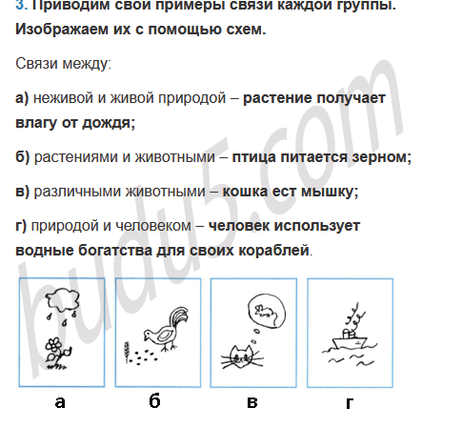

Slide 16
Тема урока :
Невидимые нити.
Задача на урок:
Выяснить, что называют невидимыми нитями

